Slide 1
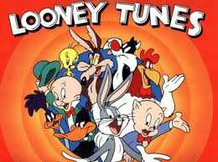
Το αγαπημένο μου κινούμενο σχέδιο είναι το Looney tunes.
Τα Looney tunes μας αρέσουν πολύ γιατί είναι αστεία. Έχει πολύ φανταστικούς χαρακτήρες που είναι πολύ αστείοι.

Slide 2
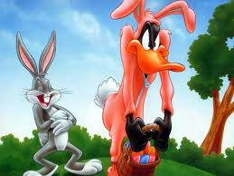
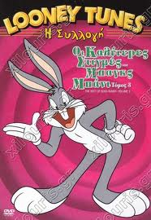
αυτή η εικόνα είναι πολύ αστεία γιατί δείχνει πόσο αστείος είναι ο Ντάφι Ντάκ!
Εδώ είναι ο Μπάξ Μπάνυ πού κάνει ξεκαρδιστικές γκριμάτσες πού κάνει όλα τα παιδιά να ξεκαρδίζονται στα γέλια!

Slide 3
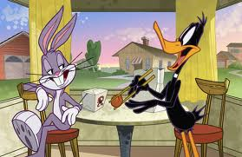
Βλέποντας τα παιδία τέτοιου είδους παιδικά, τα παιδία φτιάχνουν ιστορίες με τους ήρωες του Looney tunes! Τους αρέσει να κάνουν ιστορίες γιατί νιώθουν πολύ ωραία!
Τα Looney Tunes είναι σχετικά ένα καινούριο παιδικό που κάνει τα παιδιά να θέλουν να αποχωριστούν τους ήρωες των Looney Tunes!

Slide 4
ΑΠΟ ΤΗΝ ΚΩΝΣΤΑΝΤΙΝΑ ΚΑΙ ΤΗ ΔΗΜΗΤΡΑ!
ΤΕΛΟΣ!!!!!!!!

